Slide 1















$$ys[0]$$
$$ps[0]$$
0.16
0.16
$$softmax$$
0.16
0.16
0.16
$$W_{hy}$$
0.16
$$hs[−1]$$
$$z_{hh}[0]$$
$$hs[0]$$
$$W_{hh}$$
$$Σ$$
$$tanh$$
$$W_{hh}$$
$$+bh$$
$$xs[0]$$
$$z_{xh}[0]$$
0
$$W_{xh}$$
0
1
0
0
0
‘v’

Slide 2




$$ys[0]$$
$$ps[0]$$
$$hs[−1]$$
$$z_{hh}[0]$$
$$hs[0]$$
0.16
$$W_{hh}$$
0.16
$$Σ$$
$$tanh$$
$$W_{hy}$$
$$softmax$$
0.16
$$+bh$$
0.16
0.16
$$xs[0]$$
$$z_{xh}[0]$$
0.16
0
$$W_{xh}$$
0
1
0
0
0
‘v’

Slide 3












$$ys[0]$$
$$ps[0]$$
0.16
0.16
$$softmax$$
0.16
0.16
0.16
0.16
$$W_{hy}$$
$$hs[−1]$$
$$z_{hh}[0]$$
$$h_{raw}[0]$$
$$hs[0]$$
$$W_{hh}$$
$$Σ$$
$$tanh$$
$$+bh$$
$$xs[0]$$
$$z_{xh}[0]$$
0
$$W_{xh}$$
0
1
0
0
0
‘v’

Slide 4
























$$ps[i−1]$$
$$ps[i]$$
$$ps[i+1]$$
$$ys[i−1]$$
$$ys[i]$$
$$ys[i+1]$$
$$hs[i−1]$$
$$hs[i]$$
$$hs[i+1]$$
$$xs[i−1]$$
$$xs[i]$$
$$xs[i+1]$$
$$ps\left[i\right]=softmax(ys\left[i\right])$$
$$V×1$$
$$V×1$$
$$ys\left[i\right]=W_{hy} hs\left[i\right]+by$$
$$V×1$$
$$V×H$$
$$H×1$$
$$V×1$$
$$hs\left[i\right]=tanh⁡(W_{xh} xs\left[i\right]+W_{hh} h\left[i−1\right]+bh)$$
$$Hidden Size=H$$
$$H×1$$
$H×$V
$$V×1$$
$$H×H$$
$$H×1$$
$$H×1$$
$$Vocabulary size=V$$

Slide 5
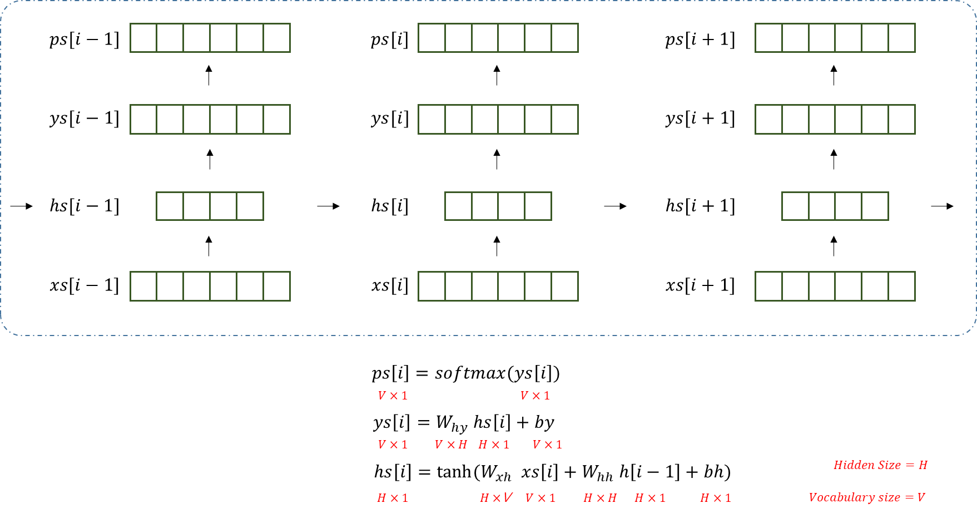

Slide 6




















$$ps[3]$$
$$ps[4]$$
$$ps[5]$$
$$ℒ$$
$$ys[3]$$
$$ys[4]$$
$$ys[5]$$
$$\frac{∂ℒ[5]}{∂ ys[5]}$$
$$\frac{∂ℒ[5]}{∂ W_{hy}[5]}$$
$$\frac{∂ℒ[5]}{∂ b_{y}[5]}$$
$$hs[3]$$
$$hs[4]$$
$$\frac{∂ℒ[5]}{∂ W_{hh}[5]}$$
$$hs[5]$$
$$\frac{∂ℒ[5]}{∂hs[5]}$$
$$\frac{∂ℒ[5]}{∂ W_{xy}[5]}$$
$$\frac{∂ℒ[5]}{∂ b_{h}[5]}$$
$$xs[3]$$
$$xs[4]$$
$$xs[5]$$

Slide 7



$$ps[3]$$
$$ps[4]$$
$$ps[5]$$
$$ys[3]$$
$$ys[4]$$
$$ys[5]$$
$$hs[3]$$
$$hs[4]$$
$$\frac{∂ℒ[5]}{∂hs[4]}$$
$$hs[5]$$
$$\frac{∂ℒ[5]}{∂hs[5]}$$
$$xs[3]$$
$dhnex$t 변수
당장(t=5일 때)은
parameter update에
사용하지 않지만
t=4 에서 사용
$$xs[4]$$
$$xs[5]$$
$$\frac{∂ℒ[5]}{∂hs[4]}=\frac{∂hs[5]}{∂hs[4]}\frac{∂ℒ[5]}{∂hs[5]}$$

Slide 8





$$ps[3]$$
$$ps[4]$$
$$ps[5]$$
$$ys[3]$$
$$ys[4]$$
$$ys[5]$$
$$hs[3]$$
$$\frac{∂(𝓛\left[5\right]+𝓛\left[4\right])}{∂hs[3]}$$
$$hs[4]$$
$$\frac{∂(𝓛\left[5\right]+𝓛\left[4\right])}{∂hs[4]}$$
$$hs[5]$$
$dhnex$t 변수
당장(t=4일 때)은
parameter update에
사용하지 않지만
t=3 에서 사용
$$xs[3]$$
$$xs[4]$$
$$xs[5]$$
$$\frac{∂(ℒ\left[5\right]+ℒ\left[4\right])}{∂hs\left[3\right]}=\frac{∂hs\left[4\right]}{∂hs\left[3\right]}(\frac{∂ℒ\left[5\right]}{∂hs\left[4\right]}+\frac{∂ℒ\left[4\right]}{∂hs\left[4\right]})$$
$$(\frac{∂ℒ\left[5\right]}{∂hs\left[4\right]}+\frac{∂ℒ\left[4\right]}{∂hs\left[4\right]})$$

Slide 9



















































$$c_{t−1}$$
$$⊙$$
$$+$$
$$c_{t}$$
$$C×1$$
$$C×1$$
$$W_{f}$$
$$σ$$
$$f_{t}$$
$$(V+H)×C$$
$$C×1$$
$$W_{i}$$
$$σ$$
$$i_{t}$$
$$tanh$$
$$(V+H)×C$$
$$C×1$$
$$⊙$$
$$W_{g}$$
$$tanh$$
$$g_{t}$$
$$(V+H)×C$$
$$C×1$$
$$W_{o}$$
$$σ$$
$$o_{t}$$
$$⊙$$
$$h_{t}$$
$$(V+H)×C$$
$$C×1$$
$$h_{t−1}$$
$$z$$
$$=\left[\begin{matrix}x_{t} \\ h_{t−1}\end{matrix}\right]$$
$$H×1$$
$$(V+H)×1$$
$$x_{t}$$
$$V×1$$
$$f\left[t\right]=σ(W_{f}z+b_{f})$$
$$concatenate vectors$$
$$i\left[t\right]=σ(W_{i}z+b_{i})$$
$$g\left[t\right]=tanh(W_{g}z+b_{g})$$
$$c\left[t\right]=f[t]⊙c\left[t−1\right]+i[t]⊙g[t]$$
$$p\left[t\right]=softmax(y\left[t\right])$$
$$z\left[t\right]= \left[\begin{matrix}x[t−1] \\ h[t−1]\end{matrix}\right]$$
$$H×1$$
$$H×1$$
$$H×1$$
$$H×1$$
$$H×1$$
$$V×1$$
$$V×1$$
$$o\left[t\right]=σ(W_{o}z+b_{o})$$
$$h\left[t\right]=o\left[t\right]⊙tanh⁡(c\left[t\right])$$
$$y\left[t\right]=W_{hy} h\left[t\right]+b_{y}$$
$$(V+H)×1$$
$$H×1$$
$$H×(V+H)$$
$$H×1$$
$$H×1$$
$$H×1$$
$$H×1$$
$$V×1$$
$$V×H$$
$$H×1$$
$$V×1$$

Slide 10
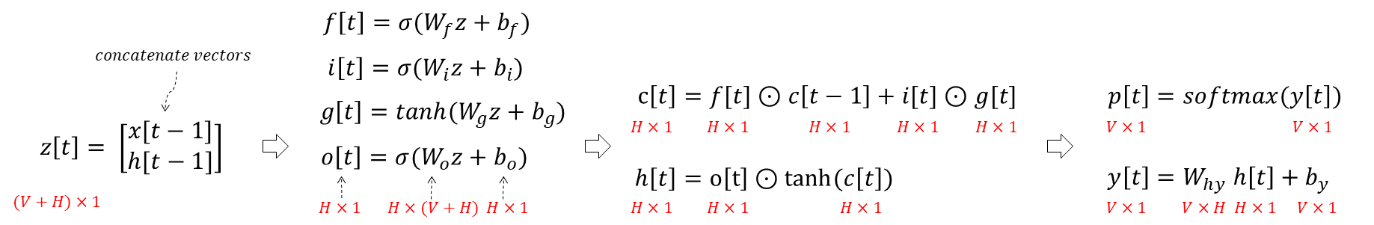
































$$c_{t−1}$$
$$H×1$$
$$⊙$$
$$+$$
$$c_{t}$$
$$H×1$$
$$=f_{t}⊙c_{t−1}+i_{t}⊙g_{t}$$
$$W_{f}$$
$$\tilde{f_{t}}$$
$$σ$$
$$f_{t}$$
$$H×(V+H)$$
$$H×1$$
$$H×1$$
$$W_{i}$$
$$\tilde{i_{t}}$$
$$σ$$
$$i_{t}$$
$$tanh$$
$$H×(V+H)$$
$$H×1$$
$$H×1$$
$$⊙$$
$$W_{c}$$
$$\overline{C_{t}}$$
$$tanh$$
$$\tilde{C_{t}}$$
$$H×(V+H)$$
$$H×1$$
$$H×1$$
$$W_{o}$$
$$\tilde{o_{t}}$$
$$σ$$
$$o_{t}$$
$$⊙$$
$$h_{t}$$
$$H×(V+H)$$
$$H×1$$
$$H×1$$
$$=o_{t}⊙tanh⁡(c_{t})$$
$$H×1$$
$$h_{t−1}$$
$$z$$
$$=\left[\begin{matrix}x_{t} \\ h_{t−1}\end{matrix}\right]$$
$$H×1$$
$$(V+H)×1$$
$$x_{t}$$
$$V×1$$
$$Hidden Size=H$$
$$Vocabulary size=V$$

Slide 11
































$$Phase 5$$
$$Phase 4$$
$$Phase 3$$
$$Phase 2$$
$$Phase 1$$
$$Phase 5$$
$$\frac{∂ℒ_{t}^{+}}{∂c_{t−1}}$$
$$=\frac{∂c_{t}}{∂c_{t−1}}\frac{∂ℒ_{t}^{+}}{∂c_{t}}=f_{t}⊙\frac{∂ℒ_{t}^{+}}{∂c_{t}}$$
$$\frac{∂ℒ_{t}^{+}}{∂c_{t}}=\frac{∂ℒ_{t}^{+}}{∂h_{t}}\frac{∂h_{t}}{∂c_{t}}$$
$$+\frac{∂ℒ_{t+1}^{+}}{∂c_{t}}$$
$$c_{t−1}$$
$$⊙$$
$$+$$
$$c_{t}$$
$\frac{∂ℒ_{t}^{+}}{∂W_{f}}=\frac{∂ℒ_{t}^{+}}{∂\tilde{f_{t}}}\frac{∂\tilde{f_{t}}}{∂W_{f}}=\frac{∂ℒ_{t}^{+}}{∂\tilde{f_{t}}}z^{T}$
$$\frac{∂f_{t}}{∂\tilde{f_{t}}}=f_{t}(1−f_{t})$$
$$\frac{∂c_{t}}{∂f_{t}}=c_{t−1}$$
$$=f_{t}⊙c_{t−1}+i_{t}⊙\tilde{C_{t}}$$
$$W_{f}$$
$$\tilde{f_{t}}$$
$$σ$$
$$f_{t}$$
$\frac{∂ℒ_{t}^{+}}{∂W_{i}}=\frac{∂ℒ_{t}^{+}}{∂\tilde{i_{t}}}\frac{∂\tilde{i_{t}}}{∂W_{f}}=\frac{∂ℒ_{t}^{+}}{∂\tilde{i_{t}}}z^{T}$
$$\frac{∂i}{∂\tilde{i_{t}}}=i_{t}(1−i_{t})$$
$$\frac{∂c_{t}}{∂i_{t}}=\tilde{C_{t}}$$
$$W_{i}$$
$$\tilde{i_{t}}$$
$$σ$$
$$i_{t}$$
$$tanh$$
$\frac{∂ℒ_{t}^{+}}{∂W_{c}}=\frac{∂ℒ_{t}^{+}}{∂\overline{C_{t}} }\frac{∂\overline{C_{t}} }{∂W_{f}}=\frac{∂ℒ_{t}^{+}}{∂\overline{C_{t}} }z^{T}$
$$\frac{∂\tilde{C_{t}} }{∂\overline{C_{t}} }=1−{\tilde{C_{t}}}^{2}$$
$$⊙$$
$$\frac{∂h_{t}}{∂c_{t}}=o_{t}⊙(1−\tanh^{2}\left(c_{t}\right))$$
$$W_{c}$$
$$\overline{C_{t}}$$
$$tanh$$
$$\tilde{C_{t}}$$
$\frac{∂ℒ_{t}^{+}}{∂W_{o}}=\frac{∂ℒ_{t}^{+}}{∂\tilde{o_{t}}}\frac{∂\tilde{o_{t}}}{∂W_{f}}=\frac{∂ℒ_{t}^{+}}{∂\tilde{o_{t}}}z^{T}$
$$\frac{∂o_{t}}{∂\tilde{o_{t}}}=o_{t}(1−o_{t})$$
$$\frac{∂c_{t}}{∂\tilde{C_{t}} }=i_{t}$$
$$\frac{∂ℒ_{t}^{+}}{∂h_{t}}=\frac{∂ℒ_{t}}{∂h_{t}}$$
$$+\frac{∂ℒ_{t+1}^{+}}{∂h_{t}}$$
$$W_{o}$$
$$\tilde{o_{t}}$$
$$σ$$
$$o_{t}$$
$$⊙$$
$$h_{t}$$
$$\frac{∂h_{t}}{∂o_{t}}=tanh⁡(c_{t})$$
$$=o_{t}⊙tanh⁡(c_{t})$$
$$\frac{∂L_{t}^{+}}{∂h_{t−1}}$$
$$=\frac{∂ℒ_{t}^{+} }{∂z_{V:}}$$
$$h_{t−1}$$
$$z$$
$$=\left[\begin{matrix}x_{t} \\ h_{t−1}\end{matrix}\right]$$
$$\frac{∂ℒ_{t}^{+} }{∂z}=\frac{∂\tilde{f_{t}}}{∂z}\frac{∂ℒ_{t}^{+}}{∂\tilde{f_{t}}}+\frac{∂\tilde{i_{t}} }{∂z}\frac{∂ℒ_{t}^{+}}{∂\tilde{i_{t}}}+\frac{∂\tilde{g_{t}} }{∂z}\frac{∂ℒ_{t}^{+}}{∂\overline{C_{t}} }+\frac{∂\tilde{o_{t}} }{∂z}\frac{∂ℒ_{t}^{+}}{∂\tilde{o_{t}}}$$
$$x_{t}$$
$$=W_{f^{T}}^{T}\frac{∂ℒ_{t}^{+}}{∂\tilde{f_{t}}}+W_{i}^{T}\frac{∂ℒ_{t}^{+}}{∂\tilde{i_{t}}}+W_{g}^{T}\frac{∂ℒ_{t}^{+}}{∂\overline{C_{t}} }+W_{o}^{T}\frac{∂ℒ_{t}^{+}}{∂\tilde{o_{t}}}$$

Slide 12



























$$ps[i−1]$$
$$ps[i]$$
$$ps[i+1]$$
$$ys[i−1]$$
$$ys[i]$$
$$ys[i+1]$$
LSTM Cell
LSTM Cell
LSTM Cell
$$hs[i−1]$$
$$hs[i]$$
$$hs[i+1]$$
$$cs[i−1]$$
$$cs[i]$$
$$cs[i+1]$$
$$xs[i−1]$$
$$xs[i]$$
$$xs[i+1]$$
$$Hidden Size=H$$
$$Vocabulary size=V$$
$$f\left[i\right]=σ(W_{f}z+b_{f})$$
$$concatenate vectors$$
$$i\left[i\right]=σ(W_{i}z+b_{i})$$
$$g\left[i\right]=tanh(W_{g}z+b_{g})$$
$$cs\left[i\right]=f[i]⊙cs\left[i−1\right]+i[i]⊙g[i]$$
$$ps\left[i\right]=softmax(ys\left[i\right])$$
$$z\left[i\right]= \left[\begin{matrix}xs[i−1] \\ hs[i−1]\end{matrix}\right]$$
$$H×1$$
$$H×1$$
$$H×1$$
$$H×1$$
$$H×1$$
$$V×1$$
$$V×1$$
$$o\left[i\right]=σ(W_{o}z+b_{o})$$
$$hs\left[i\right]=o\left[i\right]⊙tanh⁡(cs\left[i\right])$$
$$ys\left[i\right]=W_{hy} hs\left[i\right]+b_{y}$$
$$(V+H)×1$$
$$H×1$$
$$H×(V+H)$$
$$H×1$$
$$H×1$$
$$H×1$$
$$H×1$$
$$V×1$$
$$V×H$$
$$H×1$$
$$V×1$$

Slide 13































$$ys[i−1]$$
$$ys[i]$$
$$ys[i+1]$$
$$hs[i−1]$$
$$hs[i]$$
$$hs[i+1]$$
$$\vec{hs}[i−1]$$
$$\vec{hs}[i]$$
$$\vec{hs}[i+1]$$
$$\overset{⃖}{hs}[i−1]$$
$$\overset{⃖}{hs}[i]$$
$$\overset{⃖}{hs}[i+1]$$
$$xs[i−1]$$
$$xs[i]$$
$$xs[i+1]$$
$$ys\left[i\right]=W_{hy} hs\left[i\right]+by$$
$$stacked!$$
$$Y×1$$
$$Y×H$$
$$H×1$$
$$Y×1$$
$$hs\left[i\right]=\left[\begin{matrix}\vec{hs}\left[i\right] \\ \overset{⃖}{hs}\left[i\right]\end{matrix}\right]$$
$$\overset{⃖}{hs}\left[i\right]=tanh⁡(\overset{⃖}{W_{xh}}xs\left[i\right]+\overset{⃖}{W_{hh}} \overset{⃖}{hs}\left[i+1\right]+\overset{⃖}{bh})$$
$$\frac{H}{2}×1$$
$$\frac{H}{2}$$
$$×V$$
$$V×1$$
$$\frac{H}{2}×\frac{H}{2}$$
$$\frac{H}{2}×1$$
$$\frac{H}{2}×1$$
$$Output Size=Y$$
$$\vec{hs}\left[i\right]=tanh⁡(\vec{W_{xh}} xs\left[i\right]+\vec{W_{hh}} \vec{hs}\left[i−1\right]+\vec{bh})$$
$$Hidden Size=H$$
$$\frac{H}{2}×1$$
$$\frac{H}{2}$$
$$×V$$
$$V×1$$
$$\frac{H}{2}×\frac{H}{2}$$
$$\frac{H}{2}×1$$
$$\frac{H}{2}×1$$
$$Vocabulary size=V$$

Slide 14











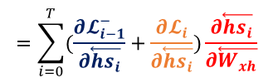




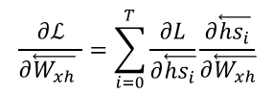
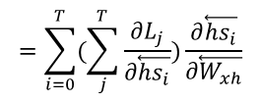





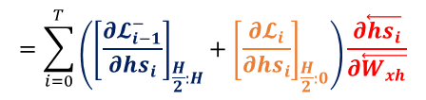



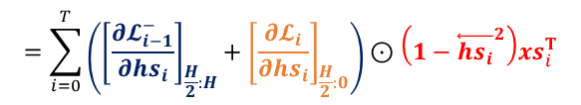














$$ℒ[i−1]$$
$$ℒ[i]$$
$$ℒ[i+1]$$
$$ys[i−1]$$
$$ys[i]$$
$$ys[i+1]$$
$$hs[i−1]$$
$$hs[i]$$
$$hs[i+1]$$
$$\frac{∂𝓛_{i}}{∂\overset{⃖}{hs_{i}}}$$
$$\vec{hs}[i−1]$$
$$\vec{hs}[i]$$
$$\vec{hs}[i+1]$$
$$\overset{⃖}{hs}[i−1]$$
$$\overset{⃖}{hs}[i]$$
$$\overset{⃖}{hs}[i+1]$$
$$\frac{∂𝓛_{i−1}^{−}}{∂\overset{⃖}{hs_{i}}}$$
$$\frac{∂\overset{⃖}{hs_{i}}}{∂\overset{⃖}{W_{xh}}}=xs_{i}^{T}$$
$$xs[i−1]$$
$$xs[i]$$
$$xs[i+1]$$
$let: ℒ=$ $Σ_{i=0}^{T}ℒ_{i}$
$$let: ℒ_{k}^{−}=Σ_{i=0}^{k}ℒ_{i}$$
$$\frac{∂ℒ}{∂\overset{⃖}{W_{xh}} }=\sum_{i=0}^{T}{\frac{∂L}{∂\overset{⃖}{hs_{i}}}\frac{∂\overset{⃖}{hs_{i}}}{∂\overset{⃖}{W_{xh}}}}$$
$$=\sum_{i=0}^{T}{(\sum_{j}^{T}{\frac{∂L_{j}}{∂\overset{⃖}{hs_{i}}}})\frac{∂\overset{⃖}{hs_{i}}}{∂\overset{⃖}{W_{xh}}}}$$
$$=\sum_{i=0}^{T}{(\frac{∂𝓛_{i−1}^{−}}{∂\overset{⃖}{hs_{i}}}+\frac{∂𝓛_{i}}{∂\overset{⃖}{hs_{i}}})\frac{∂\overset{⃖}{hs_{i}}}{∂\overset{⃖}{W_{xh}}}}$$
$$=\sum_{i=0}^{T}{\left({\left[\frac{∂𝓛_{i−1}^{−}}{∂hs_{i}}\right]}_{\frac{H}{2}:H}+{\left[\frac{∂𝓛_{i}}{∂hs_{i}}\right]}_{\frac{H}{2}:0}\right)\frac{∂\overset{⃖}{hs_{i}}}{∂\overset{⃖}{W_{xh}}}}$$
$$\frac{H}{2}$$
$$\frac{H}{2}$$
$$\frac{H}{2}$$
$$\frac{H}{2}$$
$$\frac{H}{2}$$
$$×V$$
$$×1$$
$$1×V$$
$$×1$$
$$1×V$$
$$× 1$$
$$1×V$$
$$× 1$$
$$1×V$$
$$=\sum_{i=0}^{T}{\left({\left[\frac{∂𝓛_{i−1}^{−}}{∂hs_{i}}\right]}_{\frac{H}{2}:H}+{\left[\frac{∂𝓛_{i}}{∂hs_{i}}\right]}_{\frac{H}{2}:0}\right)⊙\left(1−{\overset{⃖}{hs_{i}}}^{2}\right)xs_{i}^{T}}$$
$$\frac{H}{2}$$
$$× 1$$
$$\frac{H}{2}$$
$$× 1$$
$$1×V$$

Slide 15









$$ys[i−1]$$
$$ys[i]$$
$$ys[i+1]$$
$$hs[i−1]$$
$$hs[i]$$
$$hs[i+1]$$
$$\vec{LSTM}$$
$$\vec{LSTM}$$
$$\vec{LSTM}$$
$$\overset{⃖}{LSTM}$$
$$\overset{⃖}{LSTM}$$
$$\overset{⃖}{LSTM}$$
$$xs[i−1]$$
$$xs[i]$$
$$xs[i+1]$$

Slide 16









$$ys[i−1]$$
$$ys[i]$$
$$ys[i+1]$$
$$hs[i−1]$$
$$hs[i]$$
$$hs[i+1]$$
$$\vec{LSTM}$$
$$\vec{LSTM}$$
$$\vec{LSTM}$$
$$\overset{⃖}{LSTM}$$
$$\overset{⃖}{LSTM}$$
$$\overset{⃖}{LSTM}$$
$$xs[i−1]$$
$$xs[i]$$
$$xs[i+1]$$

Slide 17













$$ps[i−1]$$
$$ps[i]$$
$$ps[i+1]$$
$$T×1$$
$$T×1$$
$$T×1$$
$$ys[i−1]$$
$$ys[i]$$
$$ys[i+1]$$
$$T×1$$
$$T×1$$
$$T×1$$
$$hs[i−1]$$
$$hs[i]$$
$$hs[i+1]$$
$$H×1$$
$$H×1$$
$$H×1$$
$$\vec{LSTM}$$
$$\vec{LSTM}$$
$$\vec{LSTM}$$
$$H/2×1$$
$$H/2×1$$
$$H/2×1$$
$$\overset{⃖}{LSTM}$$
$$\overset{⃖}{LSTM}$$
$$\overset{⃖}{LSTM}$$
$$H/2×1$$
$$H/2×1$$
$$H/2×1$$
$$xs[i−1]$$
$$xs[i]$$
$$xs[i+1]$$
$$E×1$$
$$E×1$$
$$E×1$$
$$Look−up: Word Embedding Matrix$$
$$index of word_{i−1}$$
$$index of word_{i}$$
$$index of word_{i+1}$$
$$V×1$$
$$V×1$$
$$V×1$$
$$Vocabulary size=V$$

Slide 18
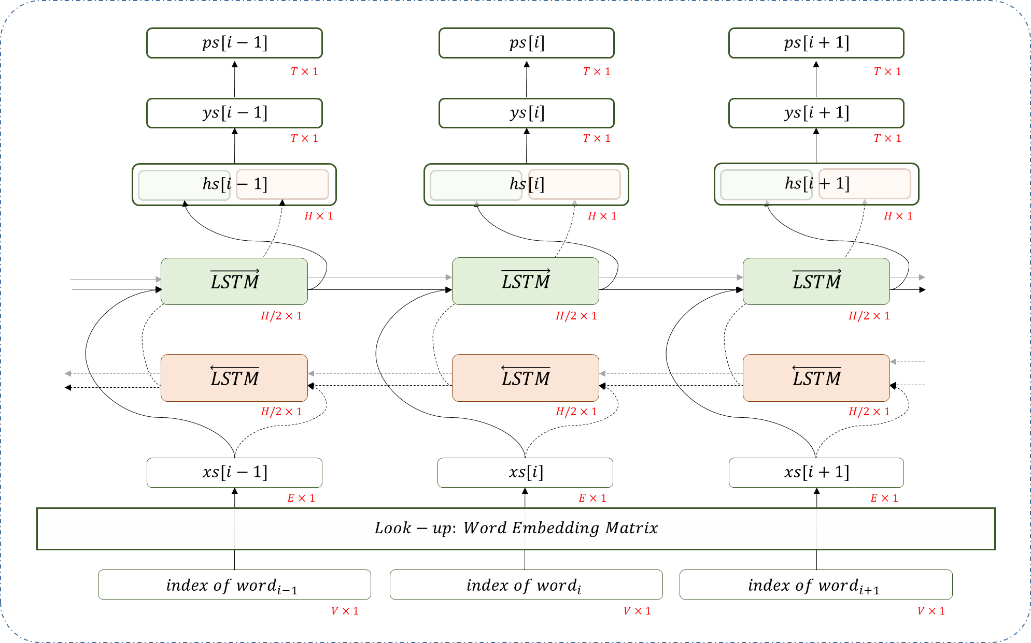




$$Vocabulary size=V$$
$$word emedding dim=E$$
$$hidden layer dim=H$$
$$number of Tags:T$$

